Slide 1
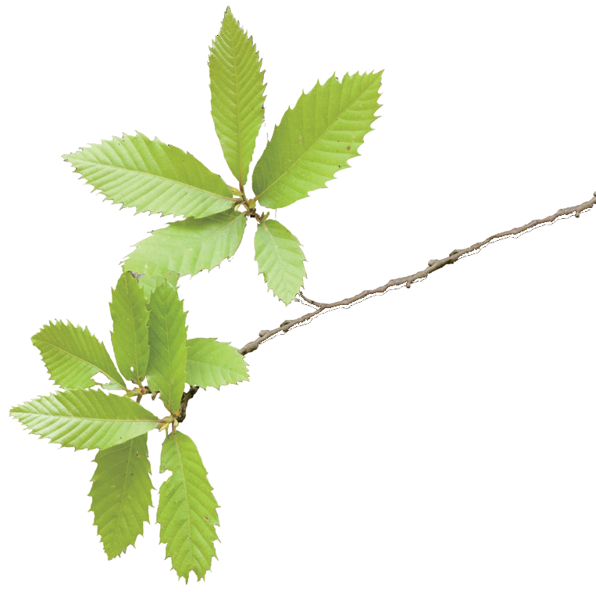
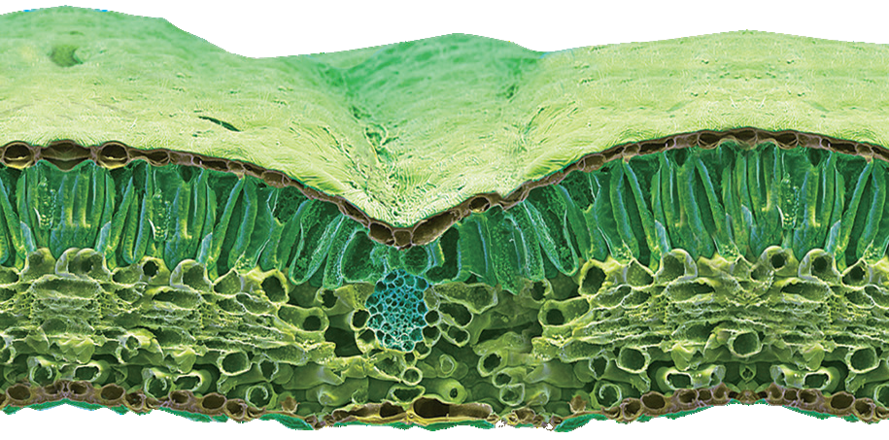
植物如何獲得養分
課本P.67
利用根從土壤中吸收水分和礦物質
綠色植物還可進行光合作用，合成葡萄糖供生長所需
「葉」是植物行光合作用的主要器官
電子顯微鏡下的葉片

Slide 2

葉的剖面構造
課本P.67
角質層
上表皮
葉肉
下表皮
葉脈
保衛細胞
氣孔
角質層

Slide 3
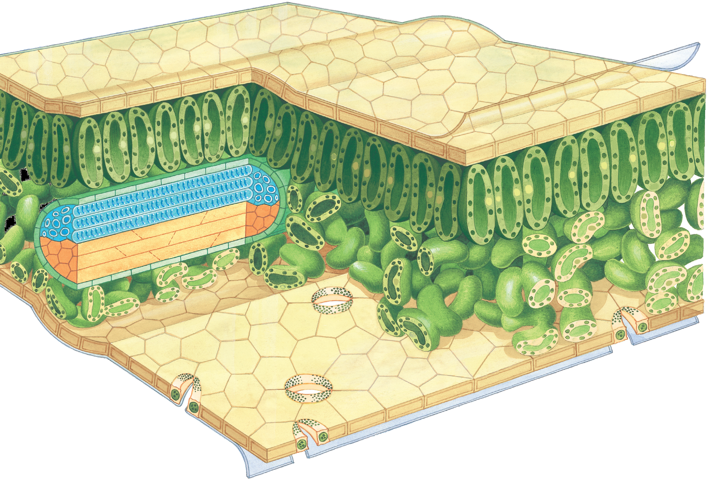
葉的構造示意圖
課本P.68
角質層
上表皮
葉脈
葉肉
下表皮
角質層
保衛細胞
氣孔

Slide 4
1.葉的構造

Slide 5
表皮
課本P.68
分成上、下表皮
排列整齊且透明無色
能保護植物體免於受到外界病菌的感染。
上表皮
下表皮

Slide 6
角質層
課本P.68
位於表皮細胞外
可防止水分散失
角質層
角質層

Slide 7
保衛細胞
課本P.68
散布在表皮上
半月形，兩兩成對
可控制氣孔的開閉
保衛細胞
10μm

Slide 8
氣孔
課本P.68
兩保衛細胞中間的縫隙即為氣孔
是氣體進出植物體和水分蒸散的通道
氣孔
保衛細胞
10μm

Slide 9
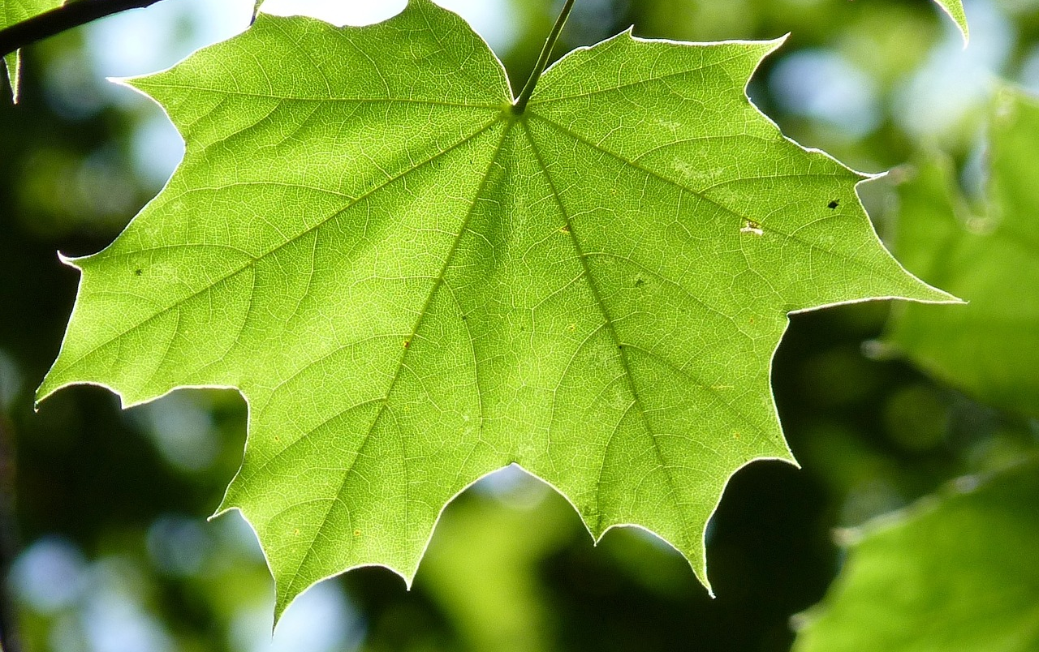
葉脈
課本P.69
由輸導組織所組成
能夠運送水分和養分
葉上的紋路就是葉脈
葉脈

Slide 10
葉肉細胞
課本P.69
位於上、下表皮之間
葉肉細胞含有綠色顆粒的葉綠體，是葉行光合作用的主要場所。
葉肉

Slide 11
葉肉細胞
課本P.69
（複式顯微鏡）
（電子顯微鏡）
葉肉
1.1μm
綠色顆粒即為葉綠體
40μm

Slide 12
課本P.69
葉的組成細胞中，下列何者因具有葉綠體而呈現
綠色？ (請勾選)
表皮細胞
保衛細胞
葉肉細胞
葉脈中的細胞
✓
✓

Slide 13
葉片構造
課本P.69
植
物
的
葉
片
功能
行光合作用的主要器官
構造
表皮
隔絕外界、保護植物
角質層
防止水分散失
保衛細胞
控制氣孔開關
氣孔
氣體進出、水分蒸散
葉脈
運輸水分、養分
葉肉細胞
光合作用主要場所
葉綠體
行光合作用產生能量

